Slide 1
Miljø og klimapolitik
Administrative indgreb & økonomiske instrumenter

Slide 2
Dagens program
1) Opsamling på prisdannelse
2) Miljøpolitik
3) Problemer med miljøpolitik
4) Global opvarmning
5) Indgreb i prisdannelsen

Slide 3
Opsamling på prisdannelse
Vi kan anvende prisdannelsesmodellen
Vi kan finde forbruger- og producentoverskud
Vi kan tegne modellen for priselastiske varer og prisuelastiske varer
I dag skal vi lave indgreb i prisdannelsen.

Slide 4
Miljøpolitik
Miljøpolitiske indgreb dækker over anvendelse af økonomiske styringsmidler med henblik på at påvirke virksomheders og husholdningers miljømæssige adfærd.
En afgift på drikkevand er et eksempel på miljøpolitik, men vel at mærke kun hvis hensigten er at dæmpe forbruget af vand. Er hensigten imidlertid at opsuge købekraft generelt eller blot at få penge i statskassen, er det et finanspolitisk indgreb.

Slide 5
Miljøpolitiske indgreb
Administrative indgreb
Økonomiske instrumenter
Regler
Standarder
Forbud
Kvoter
Fordel: Klare grænser og regler.
Et problem ved de administrative ordninger er, at de ikke tager hensyn til, at virksomhedernes kan have forskellige omkostninger
Afgifter
Tilskud
Omsættelige kvoter
Ulempe: Vi kan ikke helt styre forureningen
Fordelen ved miljøafgifter er, at der sker en mere effektiv fordeling af omkostningerne, ligesom afgifterne giver en vedvarende tilskyndelse til at forbedre teknologien, så den ikke forurener.

Slide 6
Problemer med miljøpolitik
Årsag og virkning
Det kan i mange tilfælde være uhyre vanskeligt at vurdere en given forurenings virkning på miljøet.
Fordelingsvirkning
Afgiften på f.eks. el er en degressiv skat. Såvel lavindkomst- som højindkomstfamilier bruger ca. lige meget el og vil således have næsten de samme udgifter til elafgift. Afgiften vil derfor udgøre en procentvis større del af indkomsten hos 'fattige' end hos 'rige’.
Usikre skatteindtægter
Hvis en miljøafgift virker efter hensigten, reduceres forbruget af den afgiftsbelastede vare. Hermed mindskes imidlertid også statens indtægter fra den pågældende afgift.

Slide 7
Problemer med miljøpolitik
Forringelse af konkurrenceevne
I mange tilfælde vil et miljøpolitisk indgreb betyde en øget omkostning for virksomhederne. Sådanne omkostninger vil fordyre danske varer og dermed forringe danske virksomheders eksportmuligheder. Pålægges andre lande ikke tilsvarende omkostninger, vil danske virksomheder derfor få forringet konkurrenceevnen. Selvom det svækker virksomhedernes konkurrenceevne på kort sigt, at et land har skrappere miljøkrav end omverdenen, kan det imidlertid på længere sigt være en fordel at gå foran på miljøområdet. Virksomhederne i det land, der hurtigst tilpasser sig tidens øgede miljøkrav, vil stå meget bedre i konkurrencen, når de andre lande ser sig nødsaget til at indføre de samme stramme krav.
Grænseoverskridende forurening
Tre fjerdele af luftforureningen i Danmark kommer fra udlandet – vi bidrager altså selv 'kun' med en fjerdel. Så her er internationalt samarbejde påkrævet. Det kræver således fælles internationale løsninger på internationale problemer

Slide 8
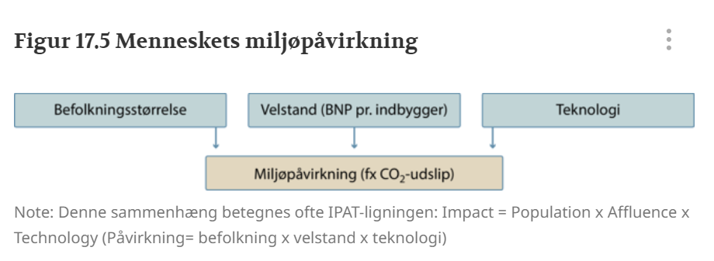
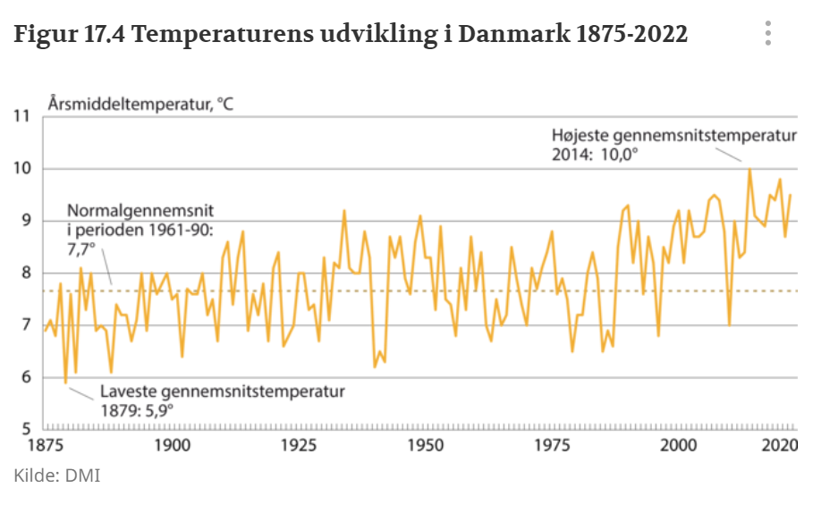
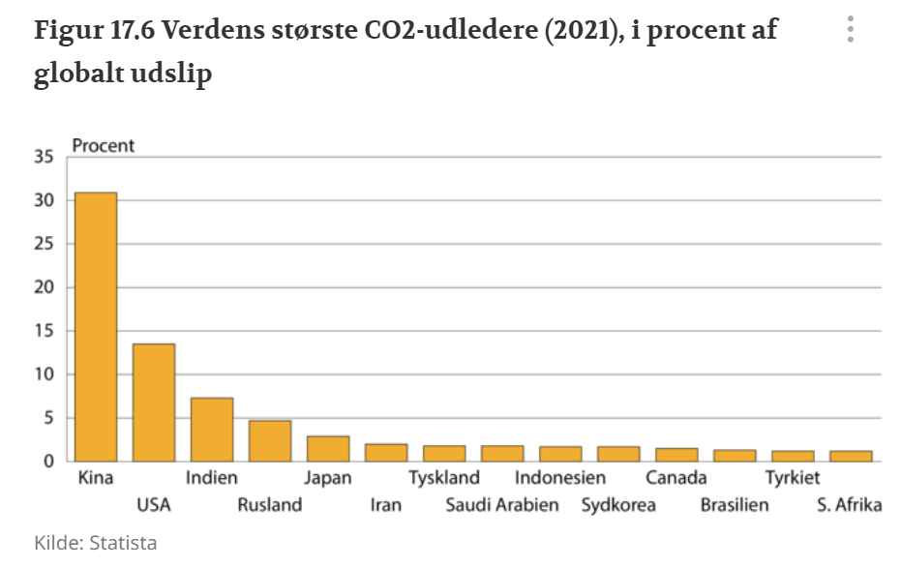
Global opvarmning

Slide 9
Klimapolitik
Ved klimapolitik forstår vi økonomiske indgreb, der sigter på at begrænse den forventede stigning i jordens middeltemperatur.
Hvordan Vil EU gøre dette?
Afgift på CO2
Afgifter på fossile brændstoffer
Omsættelige CO2-kvoter
Klimatold

Slide 10
Fakta om udledning
Hver dansker udleder i gennemsnit 13 ton CO2 om året.
Det er meget langt fra gennemsnittet for verdensborgeren, der ligger på seks ton. Og endnu længere fra de tre ton om året, vi helst skulle udlede, hvis temperaturstigningen på kloden ikke skal overstige de 1,5 grader, hvor vi undgår de værste følger af den globale opvarmning.

Slide 11
Hvad tror vi forurener mest?
Privatbilisme
Fly
Bolig
Fødevarer
EL og opvarmning
Tøj og mode

Slide 12
Svar
Fødevarer (20%) (af de 20% står oksekød for 55%)
Bolig (13%)
Bilisme (10,5%)
El og varme (9%)
Tøj (5%)
Fly (4%)

Slide 13
Afgifter
Hvis vi vil have en adfærdsændring, så kan vi sætte en afgift på en vare, da den øgede pris får efterspørgslen til at falde, men det har en række økonomiske konsekvenser.
Vi skal tegne det i vores prisdannelsesmodel

Slide 14
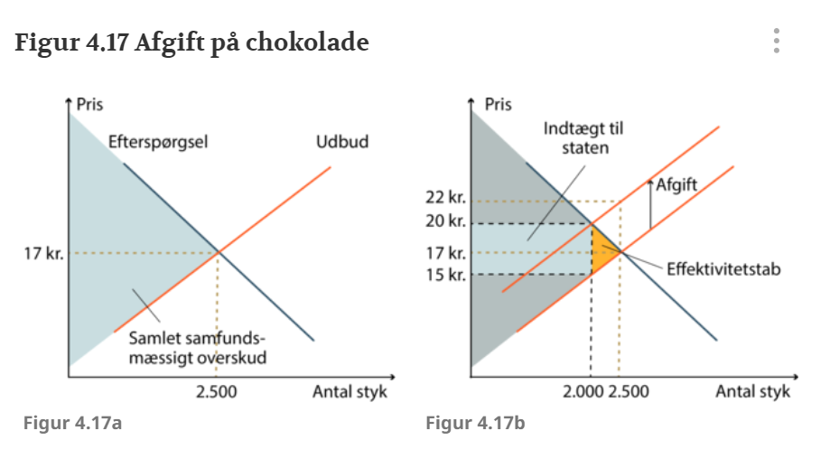
Indgreb i prisdannelsen
Vi skal nu vise hvad der sker, hvis vi sætter en afgift på en vare.

Slide 15
Pause

Slide 16
Opgave
Vi gennemgår artiklen og diskuterer konsekvenserne af en afgift på oksekød

